Slide 1
รายงานการวิจัย ผลการเจือนาโนซิงค์ออกไซด์ในเซรามิก บิสมัทโซเดียมโพแทสเซียมไททาเนต ต่อสมบัติทางกายภาพ สมบัติเชิงกล และสมบัติไดอิเล็กทริก
ผู้จัดทำ
ดารุณี อุทธะจักร์
สาขาวิชาฟิสิกส์ คณะวิทยาศาสตร์และเทคโนโลยี มหาวิทยาลัยราชภัฏเชียงใหม่

Slide 2
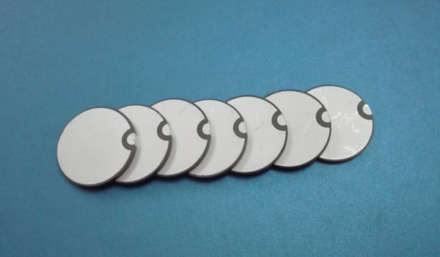
ทำการศึกษา วัสดุเพียโซอิเล็กทริก
1
อุปกรณ์อิเล็กทรอนิกส์
เกิดโพลาไรเซซัน
ที่มา:http://www.vcharkarn.com/varticle/38157
เลดเซอร์โคเนียมไททาเนต (PZT)
มีค่าเพียโซอิเล็กทริกได้ดี
อันตรายต่อสุขภาพ
ที่มา:http://th.aliexpress.com/w/wholesale-pzt-piezoelectric.html

Slide 3
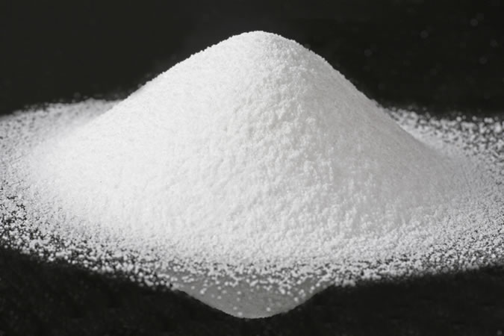
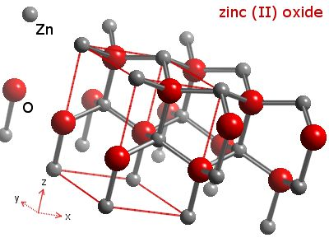
2
มิสมัทโซเดียมโพแทสเซียมไททาเนต (BNKT)
อยู่ในกลุ่ม สารแบเรียมไททาเนต (BZT)
มี ค่าเพียโซอิเล็กทริกค่อนข้างดี
ไร้สารตะกั่ว
ที่มา: http://thaizincoxide.com/
ทำการเจือ ZnO ลงใน BNKT
ต้องการปรับปรุงให้ดีขึ้น
นำเสนอผลการวิจัย
ที่มา: https://www.webelements.com/compounds/
zinc/zinc_oxide.html

Slide 4
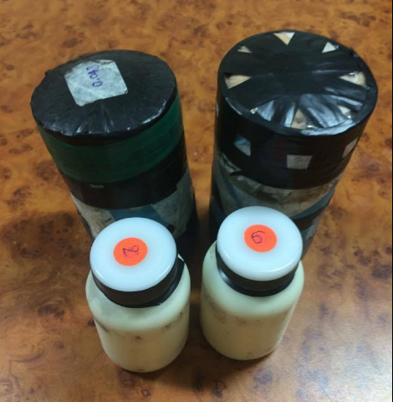
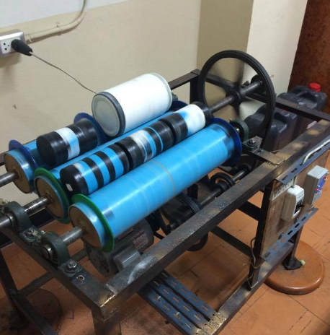
วิธีทำการทดลอง
3
- เตรียมผง บิสมัทโซเดียมโพแทสเซียมไททาเนต เจือด้วย ซิงค์ออกไซด์
- มิกซ์ออกไซด์ ตามสมการที่คำนวณ
- คำนวณตามปริมาณที่จะเจือเป็น ร้อยละโดยปริมาตร
- ชั่งสารตามที่คำนวณได้ แล้วนำมาบด (ball milling)

Slide 5
4
- ทำให้แห้งบนเตาแผ่นให้ความร้อน จนเป็นผง แล้วนำมาบดละเอียด ด้วยครกบดสาร
- เผาแคลไซด์ 850 องศาเซลเซียส 4 ชั่วโมง
ที่มา: http://www.rs-healthgroup.com/shop/rs-healthgroup/default.aspx?page=pdtdetail&url=rs-healthgroup&pdtid=000064&lang=TH
ที่มา:http://www.aliexpress.com/popular/laboratory-furnace.html

Slide 6
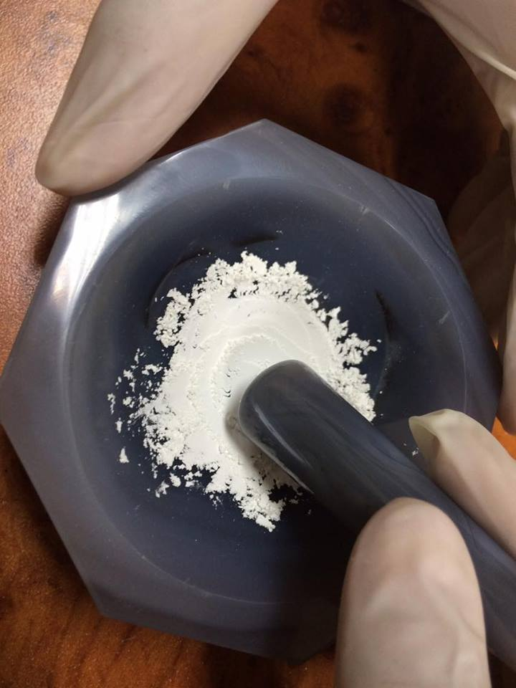
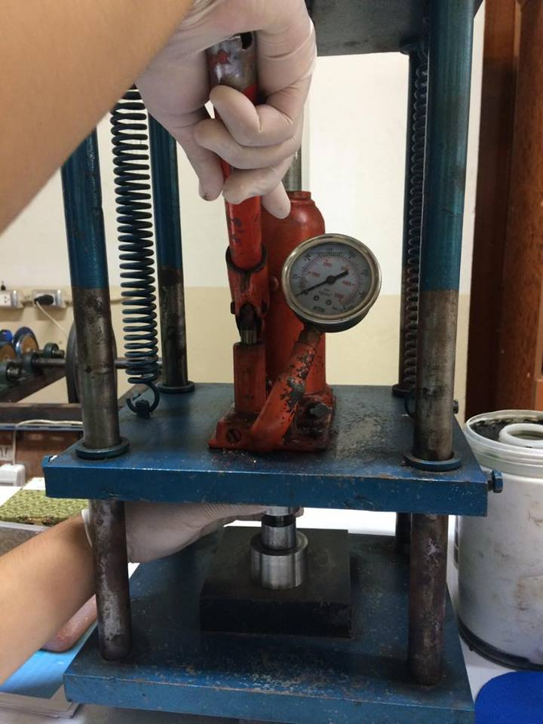
5
นำผงที่ได้มาบดผสมกับ พอลิไวนิลแอลกอฮอล์ (PVA)
อัดเม็ดเซรามิก เส้นผ่านศูนย์กลาง 10 มิลลิเมตร ความดัน 1 ตัน นาน 15 วินาที
- เผาซินเทอร์ 1,100 องศาเซลเซียส นาน 4 ชั่วโมง
ที่มา:http://www.aliexpress.com/popular/laboratory-furnace.html

Slide 7
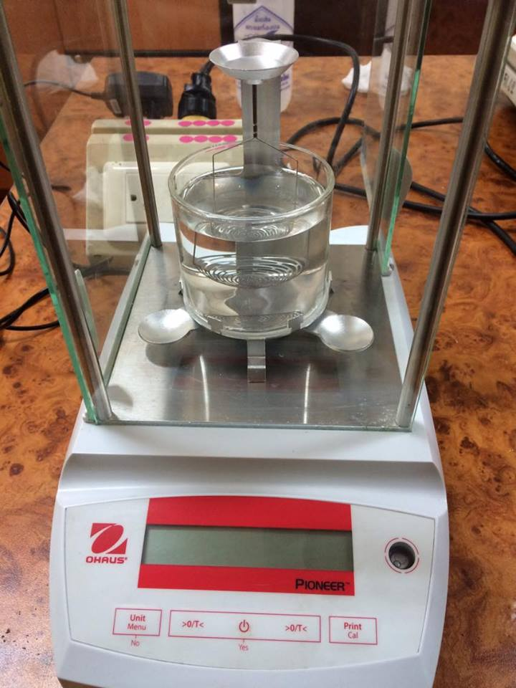
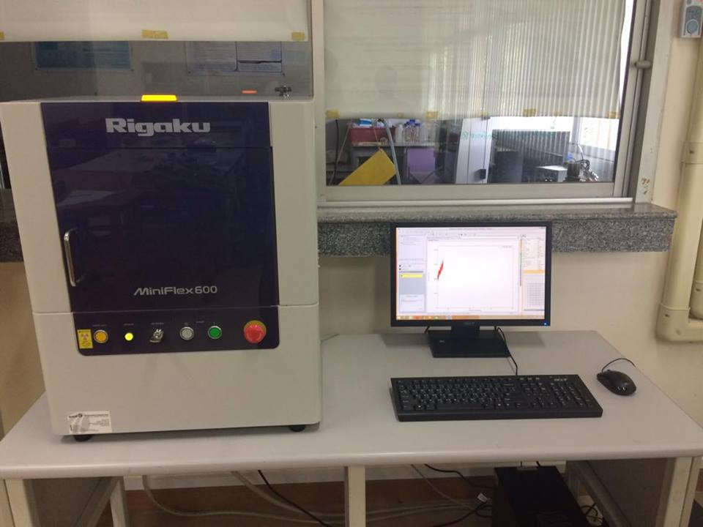
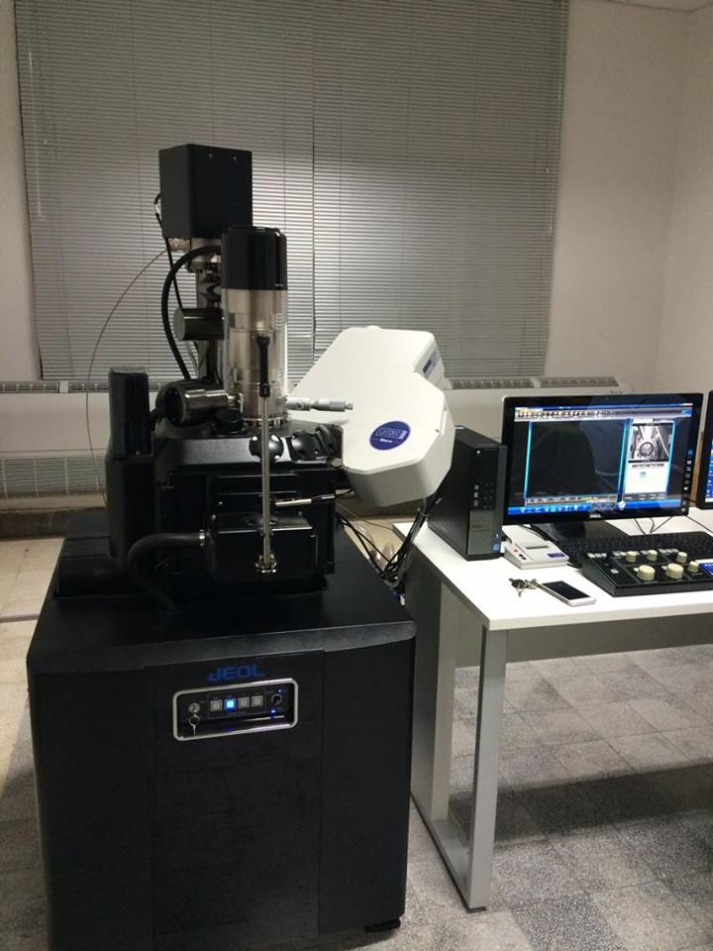
การนำไปตรวจสอบ
6
๐ กายภาพ - การหาค่าความหนาแน่นของเซรามิก
๐ ตรวจสอบองค์ประกอบทางเคมี (XRD)
๐ ตรวจสอบโครงสร้างจุลภาค (SEM) - หาขนาดของเกรน

Slide 8
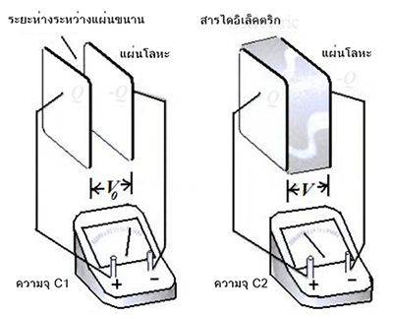
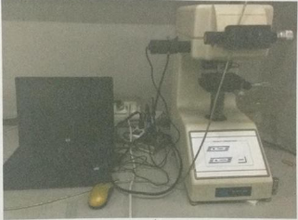
7
๐ สมบัติเชิงกล - วัดค่าความแข็งของเซรามิก หัววิกเกอร์ส และ หัวคนูบ
๐ ตรวจสอบสมบัติทางไฟฟ้า - สมบัติไดอิเล็กทริก
ที่มา:http://www.supremelines.co.th/สาระน่ารู้.html?start=14

Slide 9
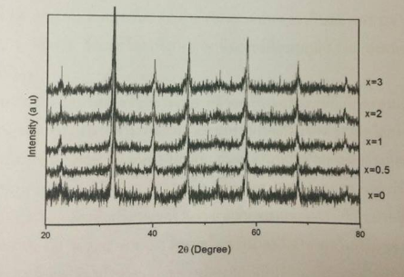
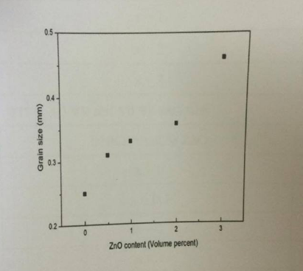
ผลที่ได้จากการทำวิจัย
8
การตรวจสอบการเลี้ยวเบนรังสีเอ็กซ์ (XRD)
พีคมีการขยายตัวของหน่วยเซลล์ ทำให้โครงสร้างเกิดการเปลี่ยนรูปไป
โครงสร้างจุลภาค
ขนาดของเกรนมีขนาดใหญ่ขึ้นตามปริมาณการเติม ZnO
สมบัติทางกายภาพ
ค่าความหนาแน่นมีค่าเพิ่มมากขึ้นจากการเติม ZnO มีค่ามากที่สุดที่ x 0.05 และ น้อยที่สุดที่ x 3 ร้อยละโดยปริมาตร

Slide 10
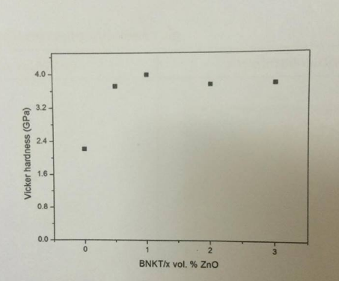
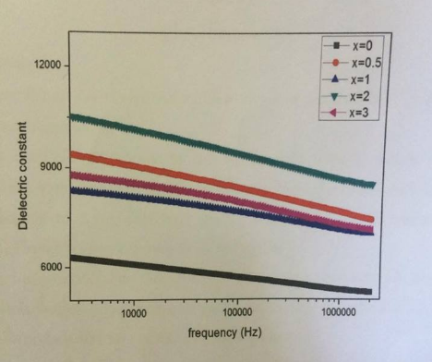
9
สมบัติเชิงกล
ค่าความแข็งแบบวิกเกอร์ส มีค่าเพิ่มขึ้นในปริมาณใกล้เคียงกัน มีค่าสูงสุดที่ x 1 ร้อยละโดยปริมาตร อยู่ในช่วง 2.20 – 3.80 จิกะปาสคาล
ค่าความแข็งแบบคนูบ มีค่าเพิ่มขึ้นในปริมาณใกล้เคียงกันมีค่าสูงสุดที่ x 1 ร้อยละโดยปริมาตร อยู่ในช่วง 3.00 – 4.70 จิกะปาสคาล
สมบัติทางไฟฟ้า
มีค่าไดอิเล็กทริกมากขึ้นโดยมีค่าสูงสุดที่ x 2 ร้อยล่ะโดยปริมาตร มีค่าเท่ากับ 10,400 ที่ความถี่ 10 KHz และมีค่าการสูญเสียไดอิเล็กทริกมากสุดที่ x 0.05 ร้อยละโดยปริมาตรที่ ค่า 0.04 ในช่วงความถีเดียวกัน

Slide 11
จบการนำเสนอ ขอบคุณครับ

